Slide 1
MÔN THỂ DỤC LỚP 8

Slide 2





YÊU CẦU BỘ MÔN
Vào học đúng giờ quy định.
Nên mang trang phục thể thao để tiện cho việc thực hiện động tác.
Bật cam, không trao đổi, nói chuyên và làm vệc riêng trong giờ học.
05
04
03
Có ý kiến, xin phép phát biểu.
02
01
Hoàn thiện bài tập gửi cho GV.

Slide 3
“là hoạt động thể chất nói chung cả trong nhà và ngoài trời với nhiều bộ môn, bài tập. Mục đích là tăng cường hoạt động cơ thể, kích thích hoạt động các nhóm cơ và cả những bộ phận cơ quan bên trong cơ thể.”
THỂ DỤC THỂ THAO

Slide 4
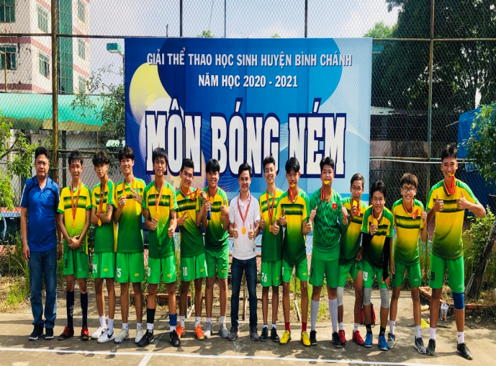
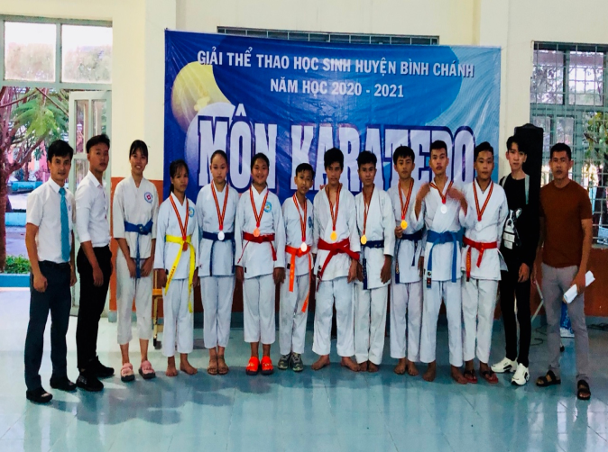
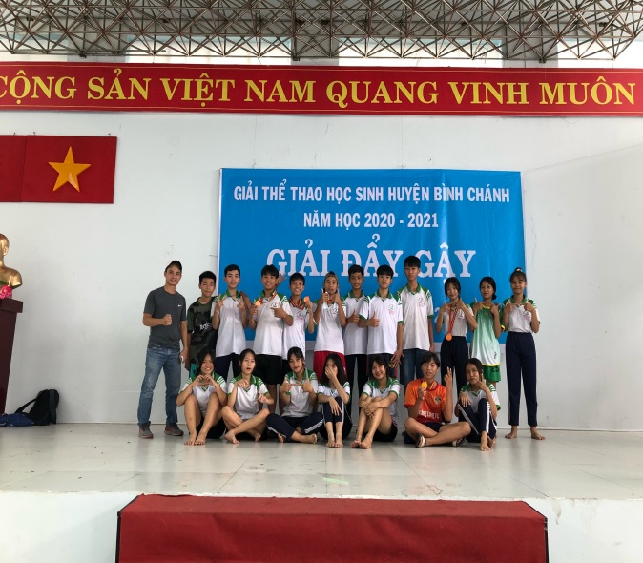
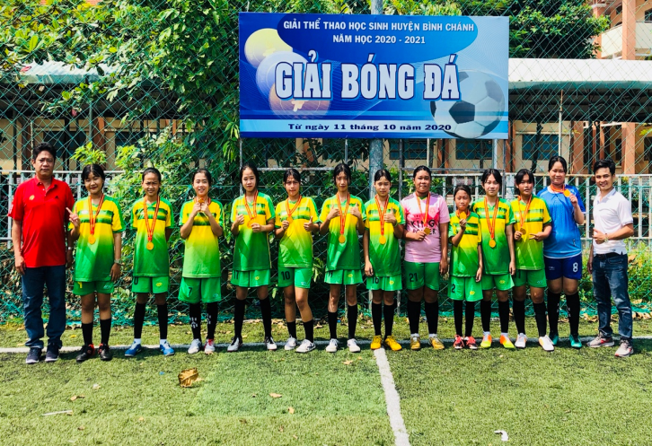
CHƯƠNG TRÌNH THỂ DỤC 8
01
02
03
04
- Chạy ngắn, chạy bền: Các ĐT bổ trợ, KT XP, các gđ trong CN-CB, hoàn thiện kỹ thuật.
- Nhảy cao, nhảy xa: Các động tác bổ trợ, các giai đoạn thực hiện KT, hoàn thiện KT.
- Bài thể dục liên hoàn 35 nhịp
- Đá cầu: Các kỹ thuật cơ bản, thi đấu, luật
Thể thao tự chọn: Bóng đá, cầu long, bơi lội…
Một số phương pháp tập luyện phát triển sức nhanh.
Đội hình đội ngũ

Slide 5

Là một tổ hợp thuộc tính chức năng của con người, nó quy định chủ yếu và trực tiếp đặc tính tốc độ động tác cũng như thời gian phản ứng vận động.
Bài 1
MỘT SỐ PHƯƠNG PHÁT PHÁT TRIỂN SỨC NHANH
Khái niệm: Sức nhanh là năng lực thực hiện nhiệm vụ vận động với thời gian ngắn nhất.
01
Biểu hiện ở ba hình thức cơ bản: Phản ứng nhanh, tần số động tác, động tác đơn nhanh.
02

Slide 6
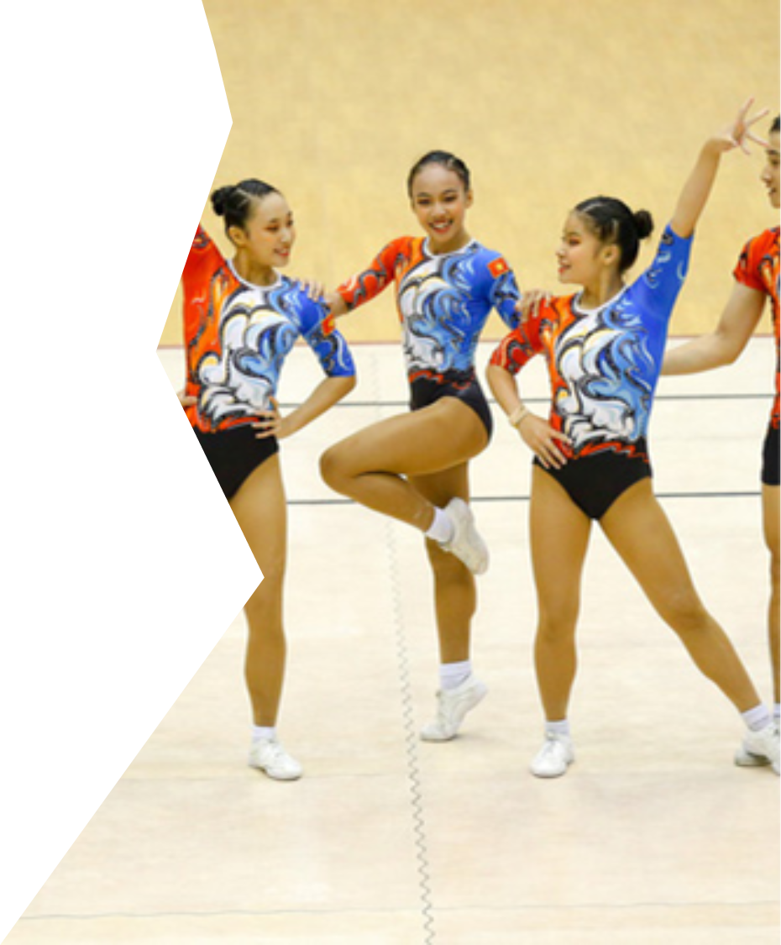
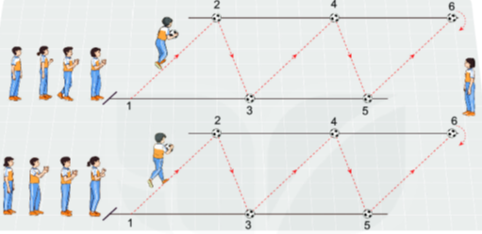
PHƯƠNG PHÁP PHÁT TRIỂN SỨC NHANH
01
Nhóm bài tập rèn luyện phản ứng nhanh: chạy biến tốc, đổi hướng theo tín hiệu; xuất phát với các tư thế khác nhau.

Slide 7
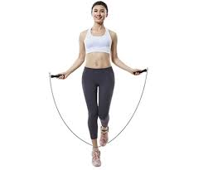

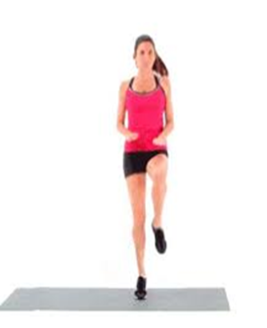
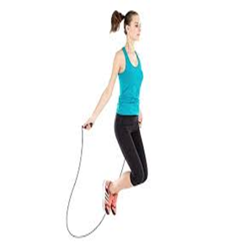
PHƯƠNG PHÁP PHÁT TRIỂN SỨC NHANH
02
Nhóm bài tập rèn luyện tần số động tác: chạy nhanh tại chỗ (5’, 10’, 15’), nhảy dây nhanh...

Slide 8
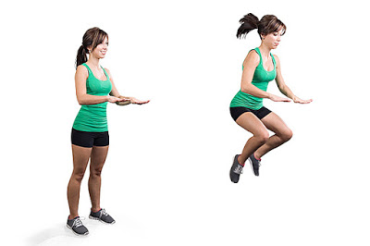
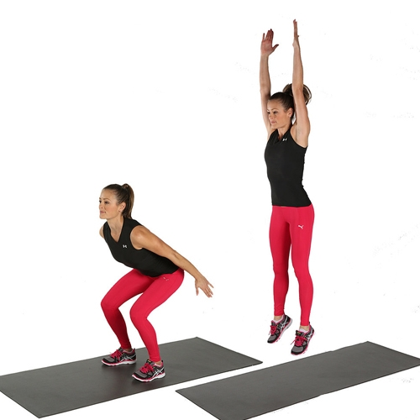
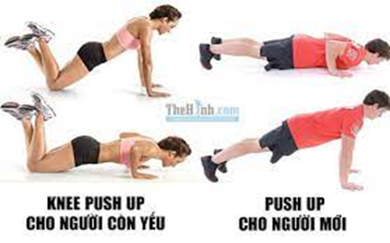
PHƯƠNG PHÁP PHÁT TRIỂN SỨC NHANH
03
Nhóm bài tập rèn luyện động tác đơn nhanh: bật nhảy nhanh, gập thân ném bóng nhanh, chống đẩy nhanh...

Slide 9



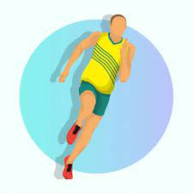
PHƯƠNG PHÁP PHÁT TRIỂN SỨC NHANH
04
Nhóm bài tập rèn luyện sức mạnh tốc độ: chạy tăng tốc nhanh 5m, 10m, 15m, 20m; chạy đạp sau...

Slide 10

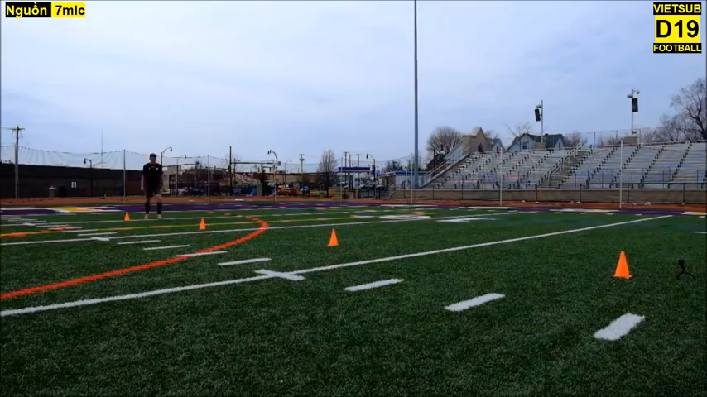

VIDEO BÀI TẬP PHÁT TRIỂN SỨC NHANH

Slide 11

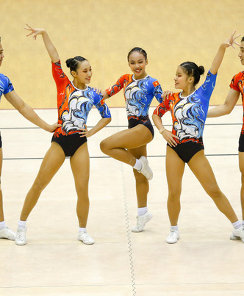

BÀI TẬP VỀ NHÀ
Trong số 4 bài tập phát triển sức nhanh mà em đã học hãy chọn một bài tập mà em yêu thích và tập luyện. Quay video và GVBM sẽ kiểm tra vào buổi học sau..

Slide 12
CHÚC CÁC EM CHĂM NGOAN HỌC GIỎI

